Slide 1
创客训练营 · 项目汇报 | 面向创客竞赛的老师们
把技术开源，
把客流做起来
一个开源项目的获客逻辑与盈利链条
—— 我们不再问「技术还能做什么」，而是问「谁会来、为什么来、怎么留住」
磁吸焊接辅助手电 · 1 班 C 组 仿真跑不队：邵子中 / 李昊桐 / 姜亚楷 | 指导老师提供 CW32L010 开发板与工程框架

Slide 2
摘要
一页看懂：开源怎么带来客流，客流怎么变成收入
这不是一份技术汇报，而是一条能被复制的商业逻辑
第一步：开源 → 获客
第二步：客流 → 反哺
第三步：回流 → 盈利
把设计 / 固件 / 文档 / 踩坑全部公开
（MIT），让它成为一份「人人都能验证
的信任物料」：
· 客户与学校敢买、敢推荐
· 不再依赖付费投放，用户主动找来
使用反馈决定迭代优先级；社区共建
补上研发力量；教学场景带来批量需求；
口碑让后续获客成本继续下降。
· 客流不是终点，是研发与收入的源头
开的是「知识与设计」，卖的是
「成品、套件、确定性与服务」：
· C 端成品机 65 元
· DIY 套件 ≈49 元
· B 端实训采买（批量、零获客）
¥8.6
37.3%
22
33.8%
2,886
地推获客成本
行为支付率
台 B 端首单
量产毛利率
台保本线
线上 ¥31.8 已停投
1 元意向金真付费
零获客成本
小批 11.2% → 量产
降级目标 1,232 台
02

Slide 3
训练带来的变化
我们最实质的变化：从「技术思维」到「客流思维」
技术做好只是起点；技术商品要先有客流，才能活下去
过去：用技术看「能做什么」
现在：用客流看「谁会来、为什么来」
· 想的是：参数能不能更好、功能能不能更多
· 做出来一台设备，然后呢？——没人知道、没人买
· 看到开源会问：「开源＝白送，图什么？」
· 结果：技术停在桌面上，价值没有被看见
· 想的是：客流从哪来、谁愿意买、怎么让别人愿意试
· 把设计/固件/文档全部开源，让它成为可验证的信任物料
· 用实测算清每个渠道的获客成本，再决定投不投钱
· 结果：技术被看见、被使用，并开始产生订单
一次点拨，改变了我们的判断
在与老师的交流中我们意识到：技术商品需要客流才能活下去——再好的技术，如果没有用户、没有订单，就只是实验室里的作品。
所以我们做了一个决定：把这个项目做成开源项目。
开源不是放弃盈利，而是换一种活法：用开源获得信任和客流，再用客流反哺技术与项目——客流让我们知道该改什么，也让产品真正卖得动。
这也是我们参加训练最实在的收获：从「我能做什么」，走到「谁会来、为什么来、怎么留住」。
03

Slide 4
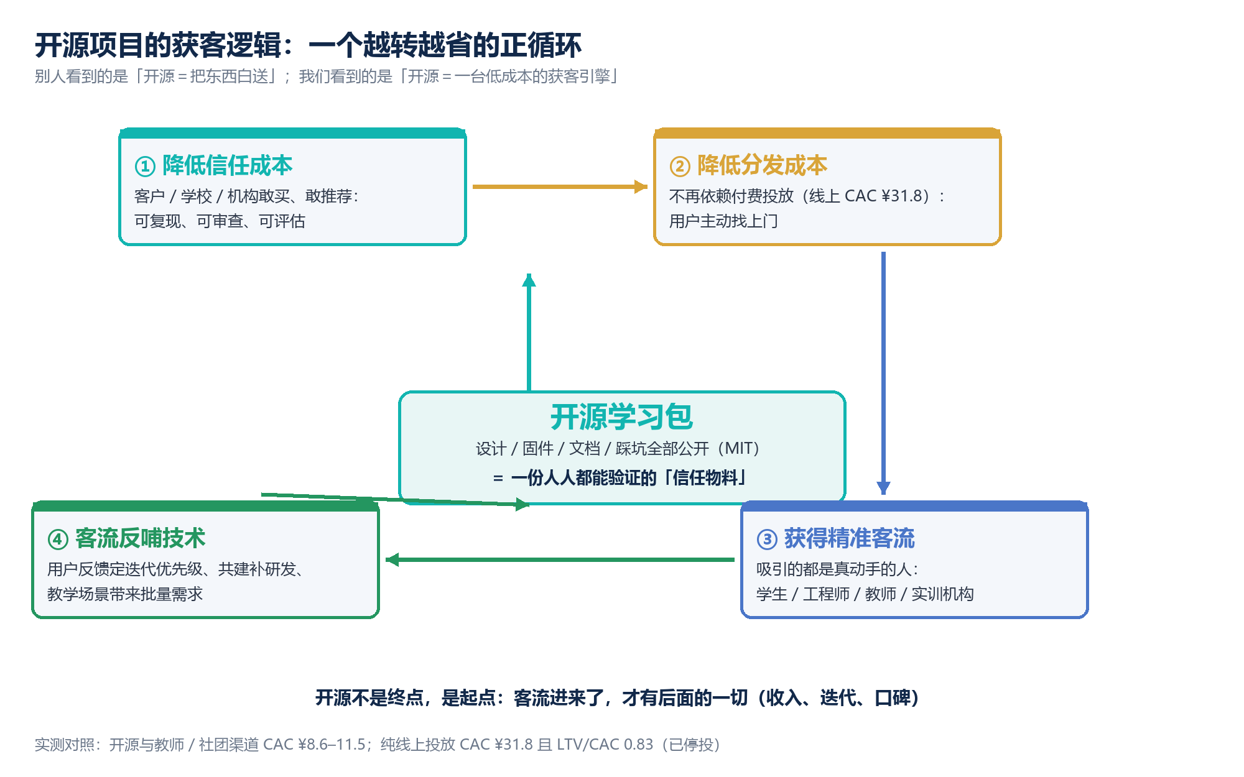
获客逻辑
为什么开源是最好的获客方式（图：一个越转越省的正循环）
别人看到「失去」，我们看到「降低信任成本 + 降低分发成本 + 拿到精准客流」
04

Slide 5
获客逻辑
客流从哪来：我们用实测数据决定投哪个渠道
任何渠道在投钱之前，先算 CAC，再与 LTV 对比——这是我们定下的准则
渠道 | 性质 | 转化率 | 获客成本 | 结论
开源 + 教师/同学推荐 | 信任驱动（获客引擎） | — | ≈ ¥0 | B 端首单 22 台，零获客成本
实验室 / 课堂地推 | 面对面演示 | 34.9% | ¥8.6 / 人 | 最优渠道：加投并标准化话术
社团与班级扩散 | 口碑扩散 | 27.1% | ¥11.5 / 人 | 维持：靠复购与口碑（NPS 42）
线上投放 | 付费买流量 | 5.2% | ¥31.8 / 人 | LTV/CAC 0.83 ✗ 立即停投
开源在这里起什么作用
为什么停掉线上投放
· 让「信任」先于「销售」发生：可复现、可审查、可评估
· 让教师和机构能自己判断值不值得买
· 学生看完开源就能自己装出一台 —— 成交不需要解释成本
· 花了 ¥350，只换来 11 条留资（CAC ¥31.8）
· 单台毛利远低于获客成本（LTV/CAC 0.83）
· 资源转向地推 + B 端：一个靠自己讲，一个靠口碑与信任
05

Slide 6
客流反哺
客流进来之后：它反过来养技术与项目
这就是我们坚持开源的理由——客流是研发、迭代与收入的共同源头
① 反馈决定迭代
② 共建补上研发
③ 教学场景 → 批量收入
用户怎么用、哪里不好用，直接告诉我们
下一步改什么：
· 焊台狭小 → 磁吸与柔臂做小、做稳
· 担心屏幕亮影响焊接 → LED 指示 + 屏幕扩展并存
· 有人嫌贵 → 保留 DIY 套件路线（≈49 元）
→ 没有客流，就只能凭想象改产品
把设计、固件、文档开放出去，会有人愿意
一起改：
· 外部可以提交改进（硬件替代件、结构件、固件补丁）
· 使用者会把踩过的坑写回来
· 教学场景会提出真实需求（实训套件）
→ 相当于获得了一支免费的、真实的研发队伍
开源学习包天然适配课堂：
· 教师可直接把它当项目式课程包
· 学校/实训机构按批采买（B 端 22 台首单）
· 目标：B 端占比 45%，且获客成本为 0
→ 客流不只带来零售，更带来稳定的批量订单
06

Slide 7
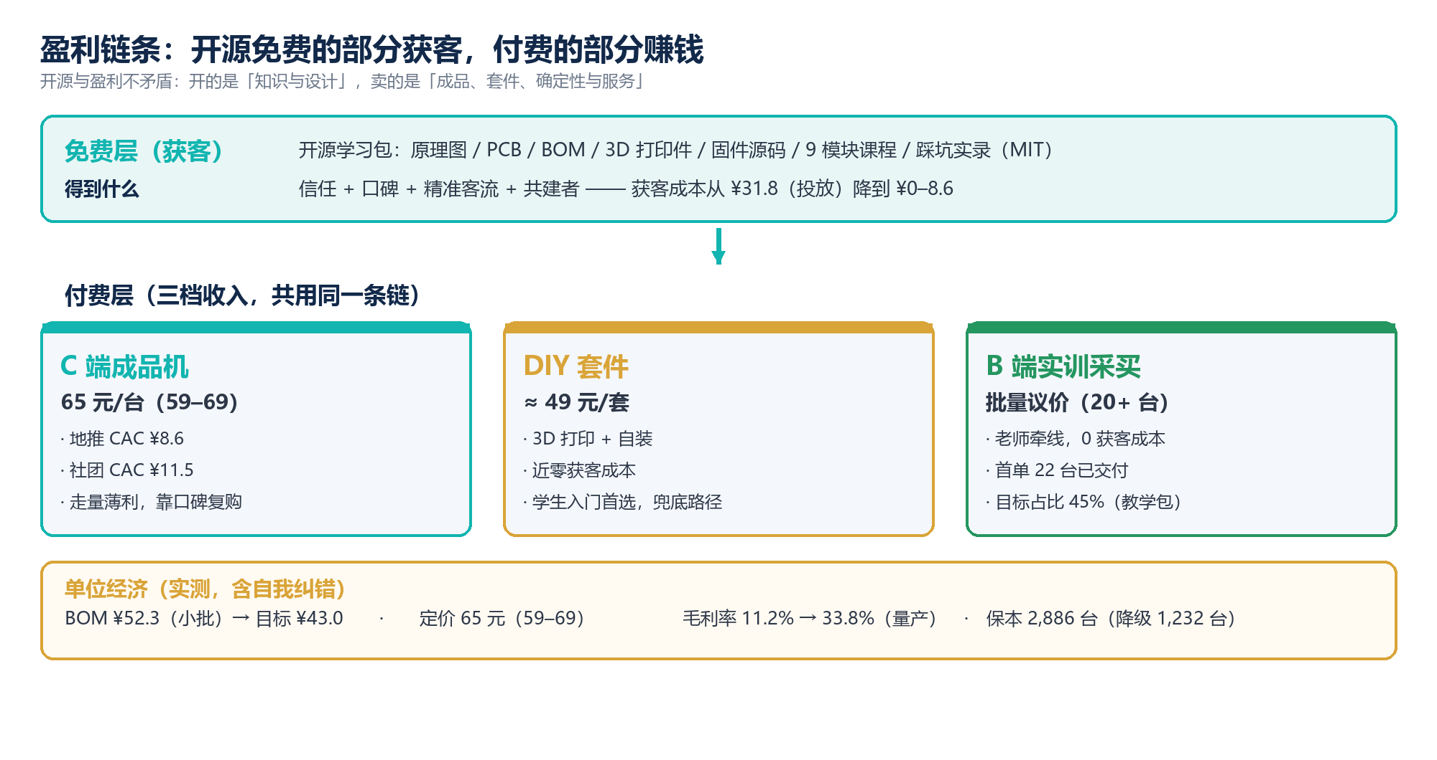
盈利链条
开源免费的部分获客，付费的部分赚钱
开的是「知识与设计」，卖的是「成品、套件、确定性与服务」——两者不矛盾
07

Slide 8
盈利链条
我们把边界划清楚：什么免费、什么收费
免费的部分越彻底，客流和信任来得越快；收费的部分越具体，越卖得动
 | 免费开源（获客） | 付费（盈利）
设计文件 | 原理图 / PCB / BOM / 3D 打印件全部公开 | 不含
固件代码 | 全部源码 + 9 模块学习课程 + 踩坑实录 | 不含
成品 | 不含（自己动手是免费的） | 整机 65 元/台（含装配、测试、质保）
套件 | 不含 | DIY 套件 ≈49 元/套（3D 打印外壳 + 元件）
确定性与服务 | 不含 | B 端批量采买：交付、教学支持、备件（批量议价）
一句话说清这个模式
开源负责把「信任」做厚（信任＝获客成本），付费负责把「确定性」卖出（交付、质保、教学支持、批量稳定）。
我们卖的不是知识——知识已经公开了；我们卖的是「省时间、有保障、能批量交付」的确定性。
08

Slide 9
盈利信心
为什么我们相信这条路能赚钱：六项实测数据
不是口号，每一条都有可核验的原始记录（结题报告 E-01~E-15）
37.3%
¥8.6
22
33.8%
2,886
行为支付率
地推获客成本
台 B 端首单
量产毛利率
台保本线
1 元可退意向金，22/59 真付费
线上 ¥31.8（已停）
零获客成本，已交付
小批 11.2% → 量产
降级目标 1,232 台
需求是真的
渠道是算得清的
账是算得完的
· 态度数据 71.3% 说会买，行为数据 37.3%
真的付了 1 元——我们只信后者
· NPS 42（使用者愿意推荐）
· 地推 ¥8.6、口碑 ¥11.5，线上 ¥31.8
· 已有渠道能撑起零售，开源与 B 端
把获客成本压到 0
· BOM ¥52.3（小批）→ 目标 ¥43.0
· 量产毛利 33.8%；保本 2,886 台，
降级方案（3D 打印）1,232 台
· 现金流不需要重资产投入
09

Slide 10
过程与下一步
我们是怎么走通这条逻辑的（也是我们想展示的「过程」）
从发现需求，到算出渠道，到拿到订单，再到决定开源——每一步都由数据推动
① 发现需求
② 做出样机
③ 跑渠道
④ 拿订单
⑤ 决定开源
126 份问卷 + 60 人实景观察
把「不好用」变成可测数字
小批试产，BOM ¥52.3
实测成本高于预估 → 重算经济账
地推 ¥8.6 / 社团 ¥11.5 / 线上 ¥31.8
算清 CAC 后，停线上、转地推
老师牵线，B 端首单 22 台
零获客成本，验证批量需求
把设计/固件/文档全部开放
用开源换信任与客流，形成正循环
▶
▶
▶
▶
下一步（已经在做）
我们希望老师看到的三件事
· 锁定千片报价：把量产毛利做到 33.8%
· 拓 B 端：目标占比 45%（教学包 + 实训采买）
· 社区共建：把外部改进并入版本，继续摊薄研发成本
① 一个团队已经能从「技术能做什么」转向「客流从哪来」——这是训练留下的思维方式
② 一条能被别的团队复制的获客逻辑：开源 → 信任 → 客流 → 反哺
③ 一份有真实数据支撑的盈利信心，而不是一厢情愿
10

Slide 11
技术商品需要客流才能活下去。
开源，是我们找到的那条路
开源 → 信任 → 客流 → 反哺技术与项目 → 成品卖得动
37.3% 行为支付率 · ¥8.6 地推获客 · 22 台 B 端首单 · 33.8% 量产毛利 · 2,886 台保本
1 班 C 组 · 仿真跑不队：邵子中 / 李昊桐 / 姜亚楷 | 敬请老师们指正

